Slide 1
CAKE DIGITAL BANK
LLM Knowledge Base
Framework
Tiếp cận theo mô hình LLM-as-an-Operating-System của Andrej Karpathy
Đạm Hồ
dam.ho@cake.vn · 11 May 2026 · v1.0

Slide 2
CHAPTER 1
Bài toán Cake đang gặp
01
02
03
Tribal knowledge
Search ngu
Onboarding chậm
Kiến thức nằm trong đầu engineer senior. Một người nghỉ — task ngưng.
Confluence search trả về rác. Engineer hỏi đồng nghiệp thay vì tìm.
Engineer mới mất 2–4 tuần để hiểu hệ thống.
04
05
06
Trùng lặp tài liệu
Support lặp lại
Compliance phân tán
Cùng một quy trình mô tả ở 3 nơi, không đồng bộ.
CS agent trả lời cùng một câu hỏi 50 lần/ngày.
Quy định SBV, AML, KYC nằm rải rác, khó audit.
Cake · LLM KB Framework v1.0
2

Slide 3
CHAPTER 2
Karpathy: LLM là CPU của một OS mới
Nov 2023 · 'Intro to Large Language Models' — góc nhìn thay đổi cách thiết kế hệ thống AI
“
Vì sao điều này quan trọng cho KB?
1
Không phải database
LLM is the kernel of a new emerging operating system.
KB là persistent storage cho một CPU mới biết đọc-hiểu tiếng người.
2
Phân tầng bộ nhớ
Hot/warm/cold giống RAM-Disk, không phải mọi thứ ngang nhau.
Context window là RAM. Vector DB là disk. Tool là I/O. Multi-agent là multi-threading.
3
Paging logic
Quyết định cái gì 'paged-in' vào context cho từng task.
4
Tools là phần của KB
— A. Karpathy
Không chỉ đọc — viết, hành động, feedback ngược lại.
Cake · LLM KB Framework v1.0
3

Slide 4
MAPPING
OS truyền thống ↔ LLM OS
OS truyền thống | LLM OS | Tech ví dụ
CPU / kernel | LLM (reasoning core) | Claude, GPT, Gemini, Llama
RAM | Context window | 128k–1M token, đắt, dễ tràn
Disk / Filesystem | Vector DB + tài liệu | pgvector, Qdrant, Pinecone, S3
I/O peripherals | Tools / function calling | Browser, code exec, internal API
Process scheduler | Agent orchestration | LangGraph, custom
Multi-thread | Multi-agent | Specialist + supervisor
Network | MCP / inter-agent | Model Context Protocol
Cake · LLM KB Framework v1.0
4

Slide 5
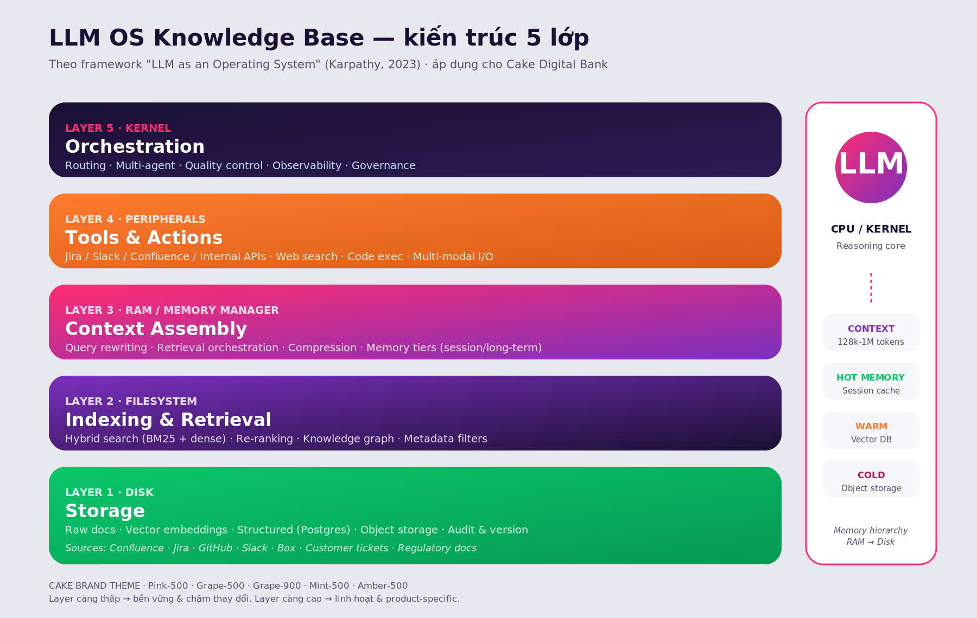
CHAPTER 3
Kiến trúc tham chiếu — 5 lớp
Đọc từ dưới lên theo logic OS — Layer 1 bền vững, Layer 5 linh hoạt
Cake · LLM KB Framework v1.0
5

Slide 6
LAYER 1
Storage
the Disk
Mục tiêu
Lưu trữ bền vững mọi tài sản tri thức của tổ chức
Raw content
Vector store
Markdown, PDF, DOCX, code, transcript, ticket — object storage (S3/MinIO)
Embedding chunks — PostgreSQL + pgvector (khuyến nghị Cake)
Structured
Audit / version
Metadata, taxonomy, relationships — Postgres relational + GraphQL
Git-like: mọi thay đổi có version + diff + author + timestamp
Nguyên tắc · Content-addressable · Single source of truth · Tiered hot/warm/cold
Cake · LLM KB Framework v1.0
6

Slide 7
LAYER 2
Indexing & Retrieval
the Filesystem
Mục tiêu
Trả lời: tài liệu nào liên quan đến query này — nhanh và chính xác
BM25 (keyword)
Dense (embedding)
Bắt mã giao dịch, account number, error code — thứ vector miss
Bắt paraphrase, ngữ nghĩa — Voyage/OpenAI cho tiếng Việt
Metadata filter
Re-ranking
Team, sensitivity, recency, source — không leak cross-team
Cross-encoder top-50 → top-5, tăng accuracy 10–20%
Nguyên tắc · Hybrid > pure dense · Re-rank trước khi pack vào context
Cake · LLM KB Framework v1.0
7

Slide 8
LAYER 3
Context Assembly
RAM / Memory Manager
Mục tiêu
Chọn đúng nội dung từ Layer 2 để 'paging' vào context cho từng task
Query understanding
Retrieval orchestration
Rewrite, expand acronym, detect intent
Chạy song song nhiều retriever, merge kết quả
Compression
Memory tiers
Tóm tắt tài liệu dài, loại bỏ phần không liên quan — tiết kiệm 60–80% token
Ephemeral (turn) · session · long-term (ghi ngược vào KB)
Nguyên tắc · Đây là tầng tách 'KB tốt' với 'AI assistant tốt'
Cake · LLM KB Framework v1.0
8

Slide 9
LAYER 4
Tools & Actions
Peripherals
Mục tiêu
Cho LLM khả năng làm hành động thật — phân biệt 'chatbot' với 'agent'
Read tools
Write tools
Search Confluence, query Jira, đọc PR, query data warehouse
Tạo PR/branch, mở Jira, post Slack, update Confluence — có approval gate
Compute tools
MCP protocol
Code interpreter, SQL exec, calculator
Chuẩn của Anthropic — đầu tư MCP server cho Cake Core, FCC, T24
Nguyên tắc · Write tools BẮT BUỘC có approval gate · Audit log mọi action
Cake · LLM KB Framework v1.0
9

Slide 10
LAYER 5
Orchestration
Kernel
Mục tiêu
Điều phối, đảm bảo quality, security, observability
Routing
Multi-step reasoning
Engineering query → agent eng; compliance → agent compliance + reviewer
Task phức tạp phân rã thành steps, mỗi step có thể call tool
Quality control
Observability + Governance
Groundedness check, block khi confidence thấp, force citation
Trace mọi turn · PII redaction · RBAC · audit cho compliance
Nguyên tắc · Không có Layer 5 = không phải production — chỉ là demo
Cake · LLM KB Framework v1.0
10

Slide 11
APPLICATION
3 use case ưu tiên trong 6 tháng đầu
USE CASE #1
USE CASE #2
USE CASE #3
Engineering Copilot
Internal Support Bot
Customer Support Assistant
Onboard service, đọc runbook, query incident history, gợi ý fix bug
Trả lời câu hỏi quy trình nội bộ — HR, IT, finance, compliance
Hỗ trợ CS agent: card, transaction, KYC, loan — không trả lời thẳng khách
Users
Users
Users
Senior eng, SRE, Platform team
Toàn nhân viên
CS Tier 1–2
Sources
Sources
Sources
GitHub · Confluence · Jira
Confluence · ServiceNow
FAQ · product docs · transaction API
Impact
Impact
Impact
Tiết kiệm 4–8h/tuần/eng
Giảm 60% ticket lặp
Giảm AHT 30%, tăng FCR 20%
Cake · LLM KB Framework v1.0
11

Slide 12
STACK
Stack đề xuất cho Cake
Self-host core nội bộ (L1–3) + frontier LLM cho reasoning + OSS cho agent layer
Layer | Lựa chọn | Lý do
LLM | Claude Sonnet 4.6 + Haiku 4.5 | Reasoning cao, context dài, agentic mạnh
Embedding | Voyage AI multilingual hoặc OpenAI 3-large | Hỗ trợ tiếng Việt tốt
Vector DB | PostgreSQL + pgvector | Đã có Postgres nội bộ, tránh vendor lock-in
Object store | MinIO (on-prem) hoặc S3 | Tài liệu thô + version
Search | OpenSearch (BM25) + pgvector (dense) | Hybrid; self-host được
Re-ranker | Cohere Rerank v3 hoặc local cross-encoder | Tăng accuracy 10–20%
Agent fw | LangGraph hoặc Pydantic AI | Production-grade, observable
Tool protocol | MCP (Model Context Protocol) | Chuẩn Anthropic, tái sử dụng
Observability | Langfuse (self-host) | Trace, eval, prompt versioning
Auth | Tích hợp SSO Cake (Keycloak/Okta) | Reuse identity
Cake · LLM KB Framework v1.0
12

Slide 13
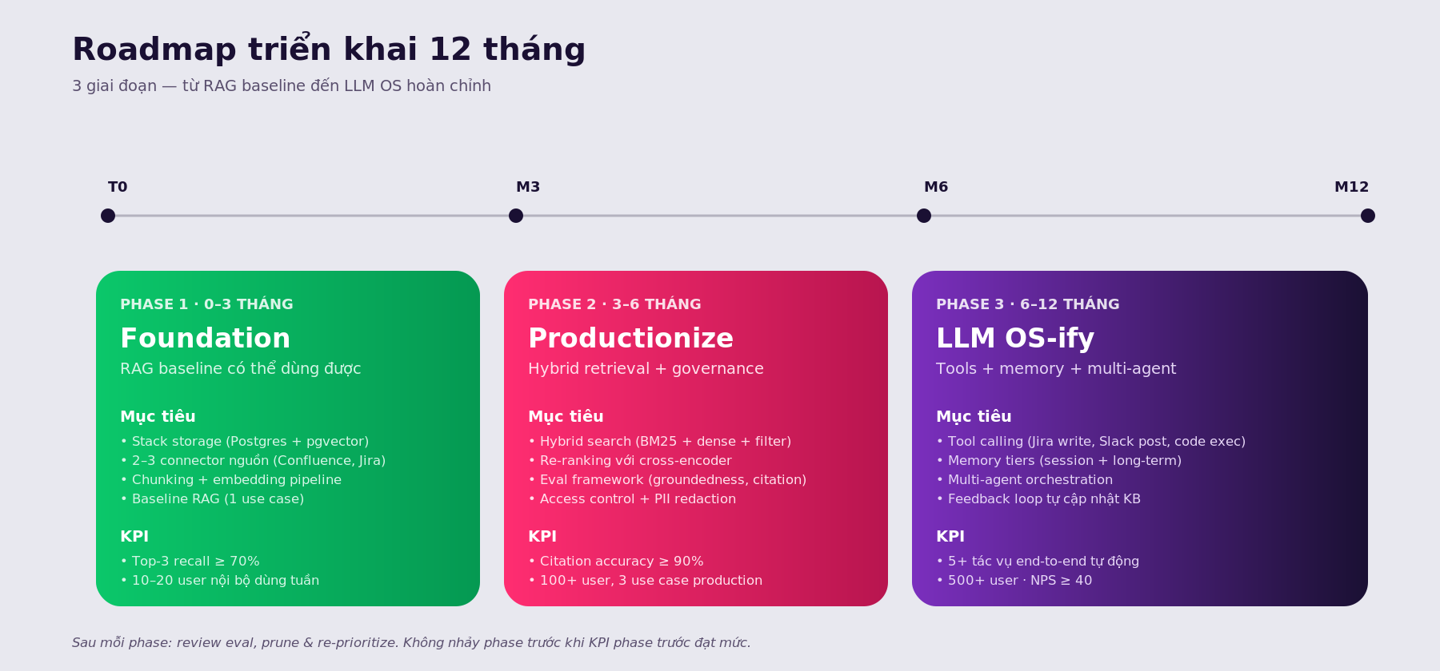
ROADMAP
12 tháng — 3 phase từ baseline đến LLM OS
Cake · LLM KB Framework v1.0
13

Slide 14
RISK
Top rủi ro & cách giảm thiểu
CAO
Data leak qua LLM cloud
PII redaction + self-host cho sensitive + audit log
CAO
Hallucination với citation giả
Citation enforcement + grounded eval + confidence threshold
CAO
KB chất lượng thấp do source xấu
Curation pipeline + author scoring + 'mark as outdated' UX
TB
Cost LLM tăng không kiểm soát
Caching + cheaper model routing + budget alert
TB
Vendor lock-in
Abstract layer, swap-able provider, eval on-going
Cake · LLM KB Framework v1.0
14

Slide 15
NEXT STEPS
4 tuần tới
01
Align leadership
Họp chốt use case ưu tiên cho Phase 1 (Engineering Copilot khuyến nghị)
02
Build POC
Postgres + pgvector + Claude + 1 connector (Confluence) — 2 tuần
03
Golden set
Xây 50 câu hỏi test + eval baseline để đo trước-sau
04
Demo + propose
Trình demo + đề xuất Phase 1 budget + team (1 senior + 1 mid)
Câu hỏi? · dam.ho@cake.vn

